Slide 1


Tự nhiên và Xã hội lớp 2
Bài 9:Giữ vệ sinh trường học-Tiết 1
Giáo viên:Ngô Thị Thảo

Slide 2
KHỞI ĐỘNG
Hát bài hát:Giữ vệ sinh trường học

Slide 3
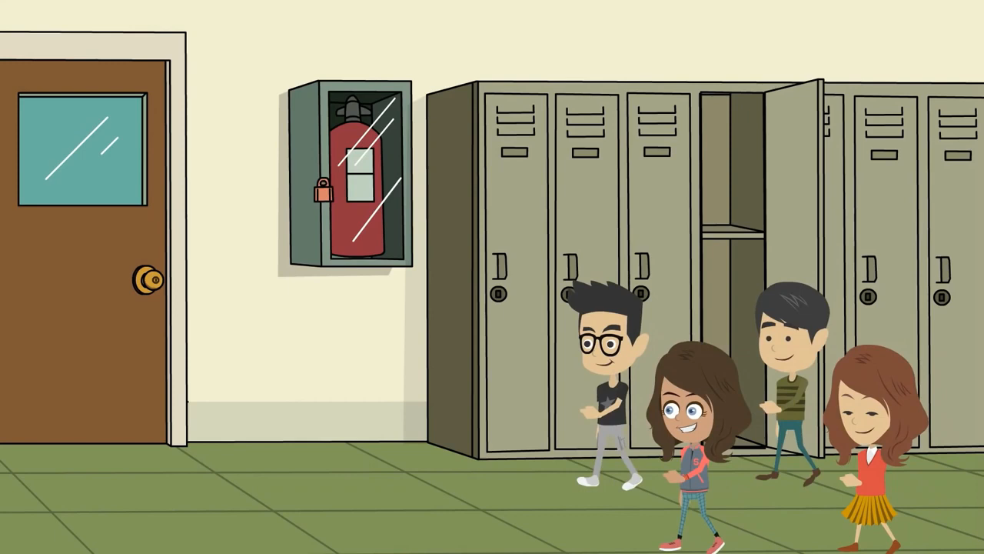

Slide 5

Khám phá
Em có nhận xét gì khi nhìn thấy khung cảnh sân trường
sau buổi sinh hoạt dưới cờ như hình trên.

Slide 6
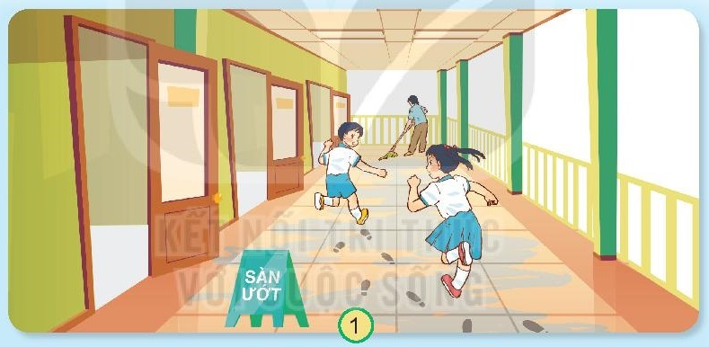
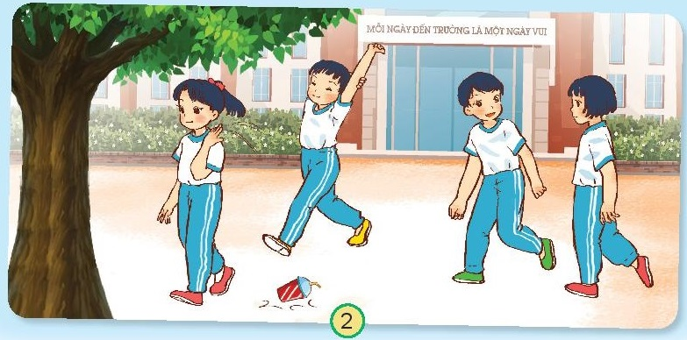
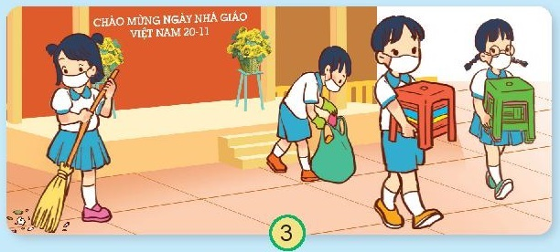
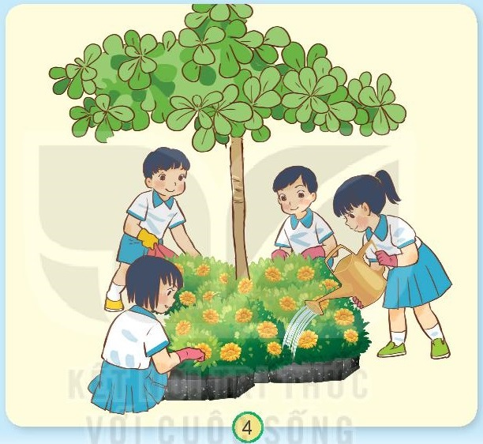
Khám phá
Cho biết các bạn trong mỗi hình đang làm gì?
Những việc làm nào của các bạn mà em không đồng tình? Vì sao?

Slide 7
Các bạn trong hình đang làm gì?Em có đồng tình với việc làm của các bạn không?Vì sao?

Slide 11




Trường học là nơi các em được tham gia các hoạt động học tập,vui chơi.Vì vậy thực hiện được việc giữ sạch trường học ,lớp học là thể hiện tình yêu đối với trường ,lớp của mình .

Slide 12
THỰC HÀNH
Thảo luận và chỉ ra những việc nên làm,không nên làm để giữ vệ sinh khi tham gia một số hoạt động ở trường em
Những việc nên làm
Những việc không nên làm
- Quét sân trường, lớp học.
- Lau chùi cửa sổ,bàn ghế lớp học.
- Trồng cây xanh hoặc chăm sóc cây xanh trong trường.
-Không vứt rác bừa bãi ra nền lớp học,sân trường.
-Rửa cốc uống nước ở lớp.
........
- Vứt rác bừa bãi ra nền lớp học,sân trường.
- Bẻ cây trong trường.
-Lấy phấn ,bút màu vẽ lên bàn học,lên tường...
-Nhổ cây xanh trong bồn hoa ,vườn trường.
.........

Slide 13

VẬN DỤNG
Em hãy kể những việc mình đã làm để giữ gìn trường lớp xanh sạch đẹp.

Slide 14
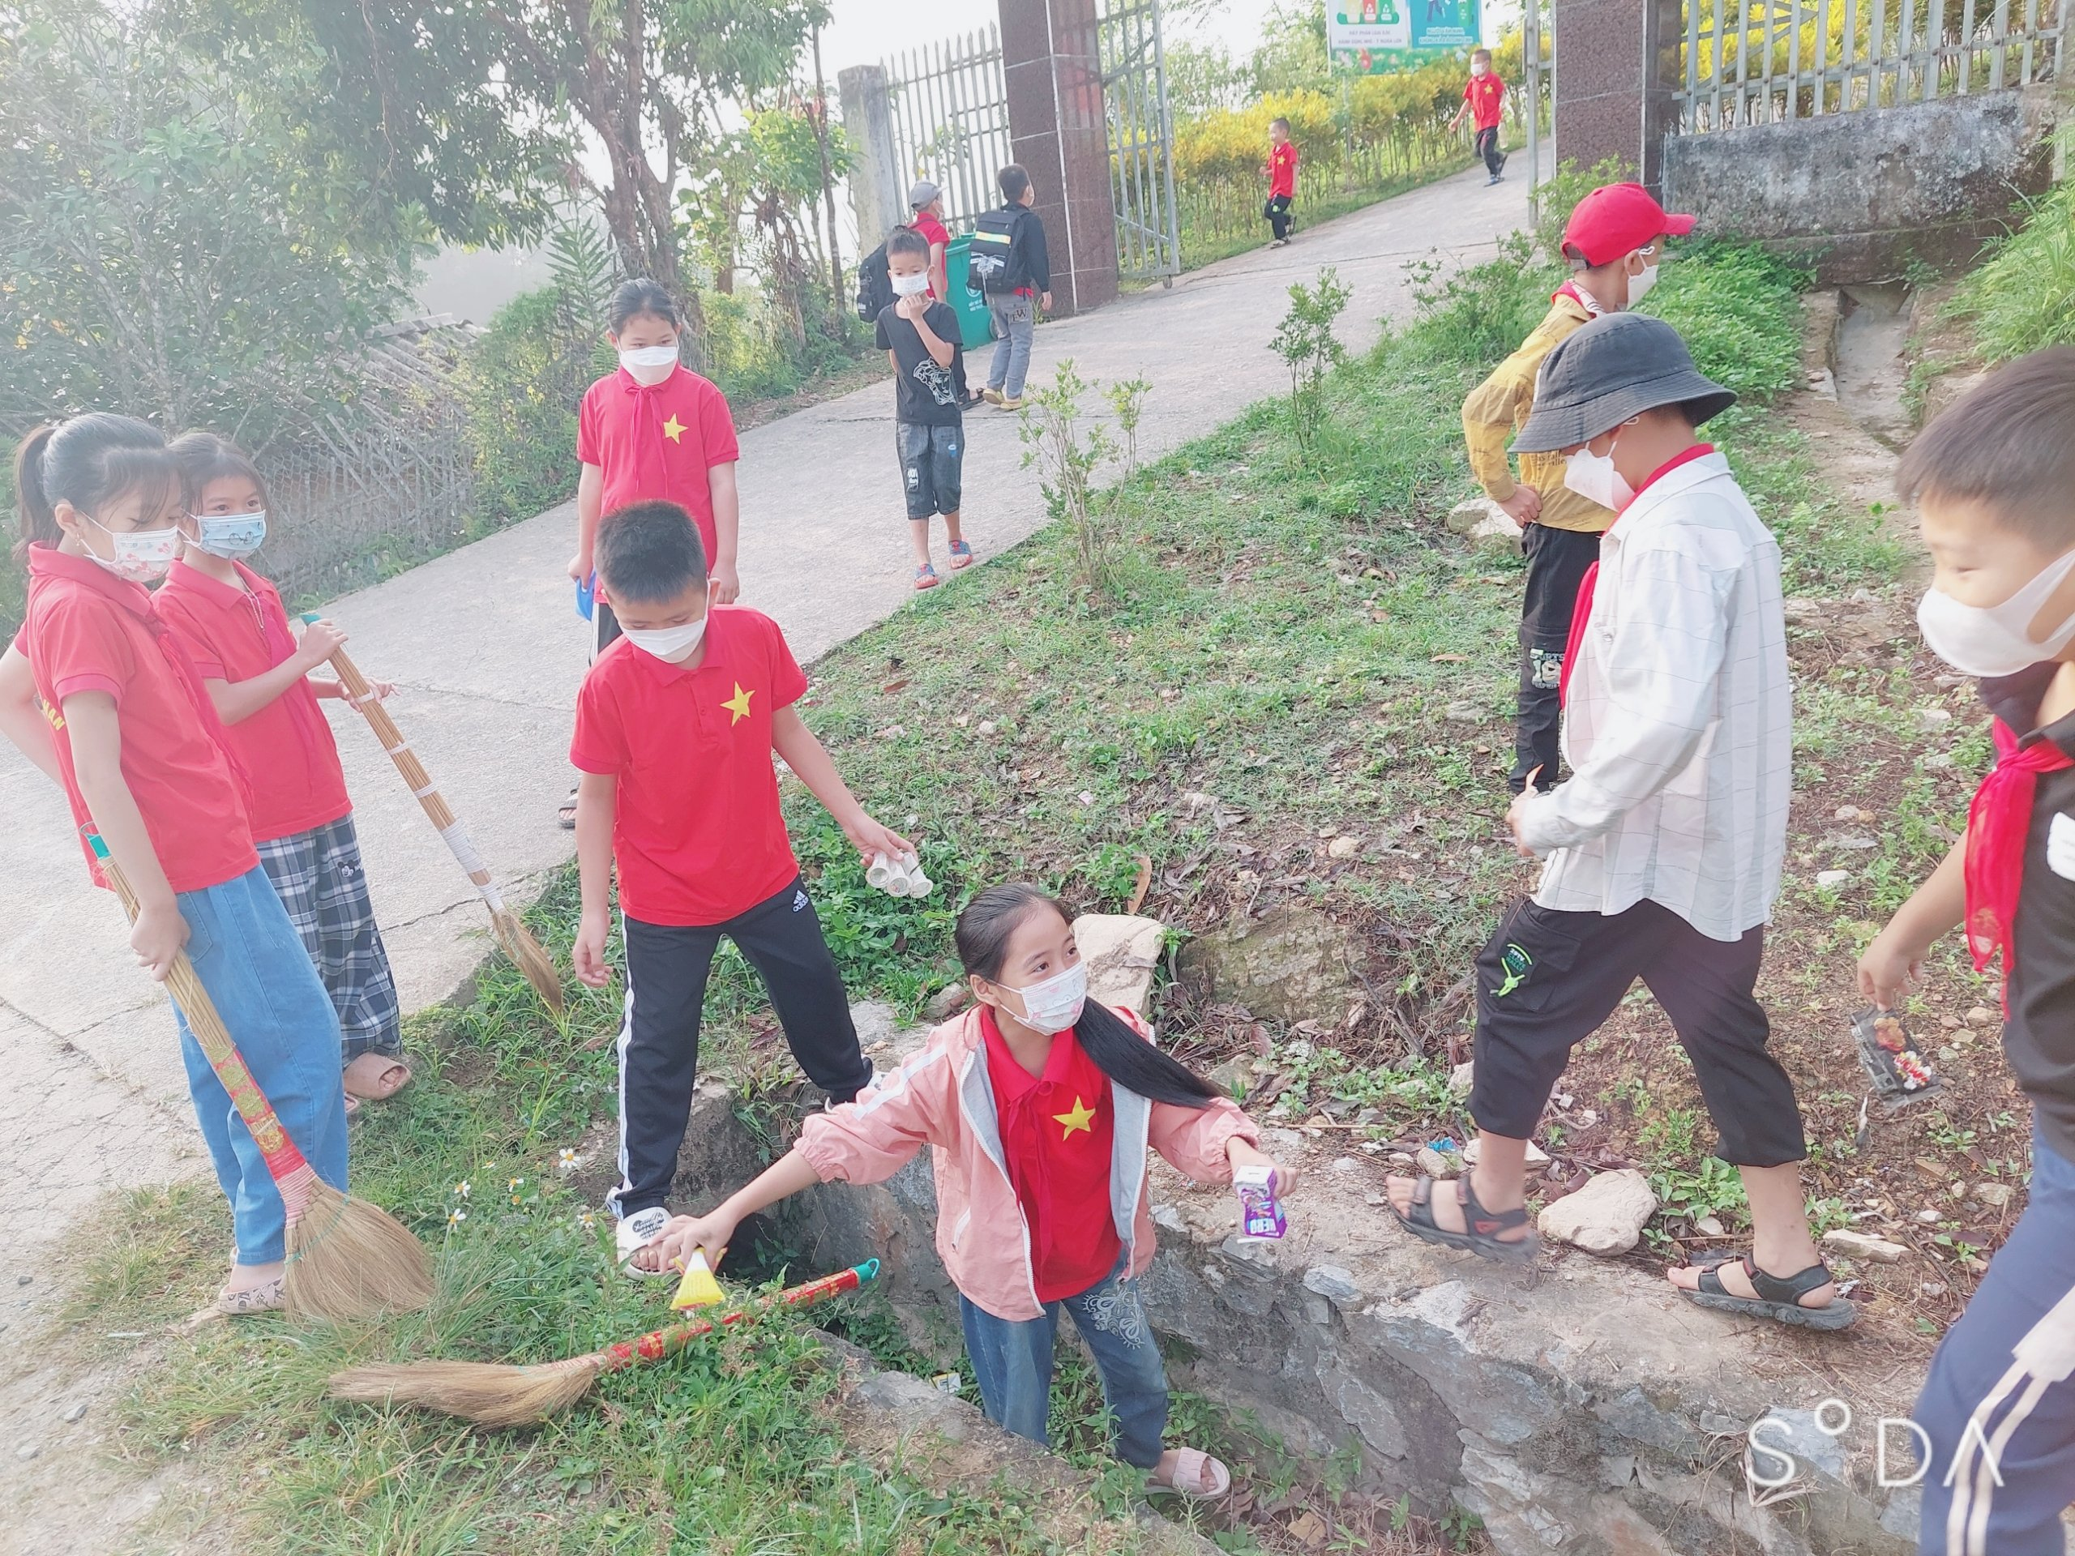

Slide 15
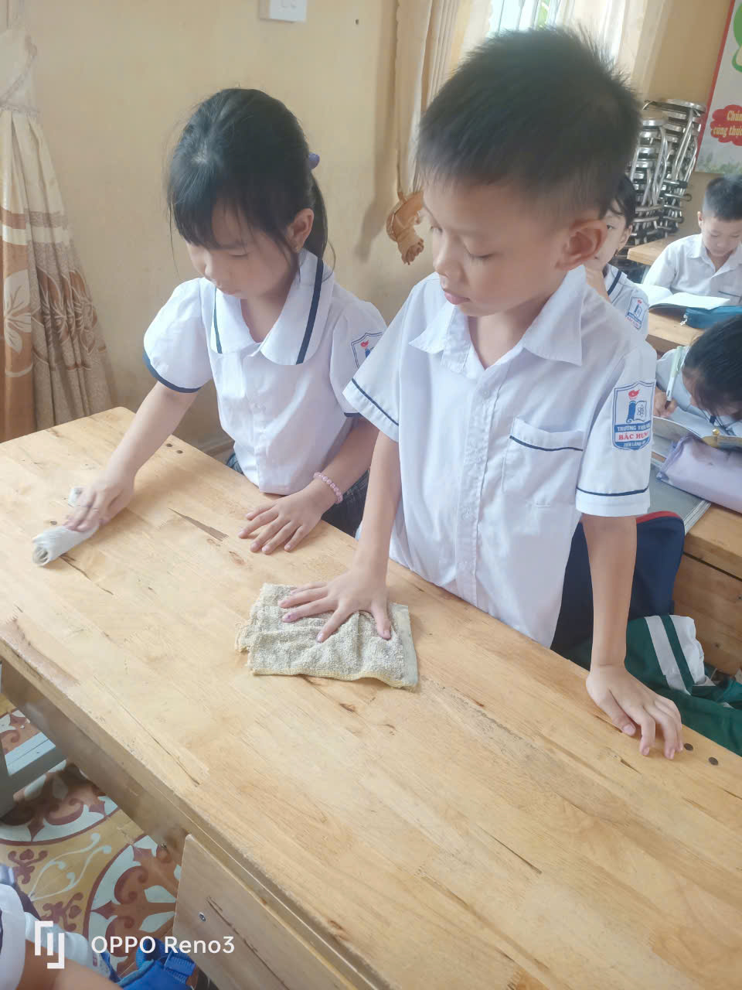

Slide 16
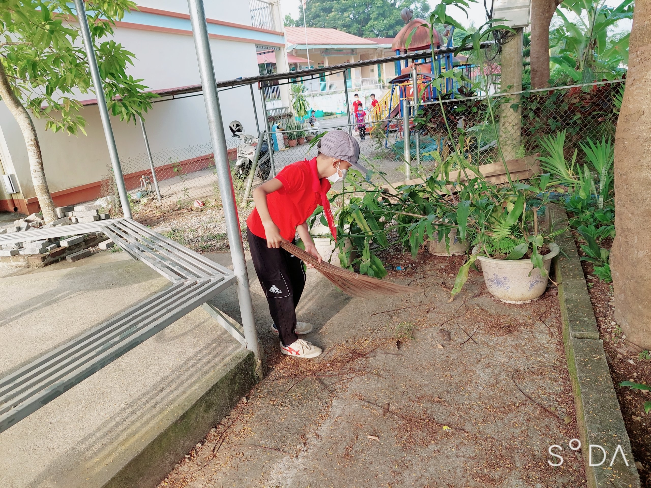

Slide 17
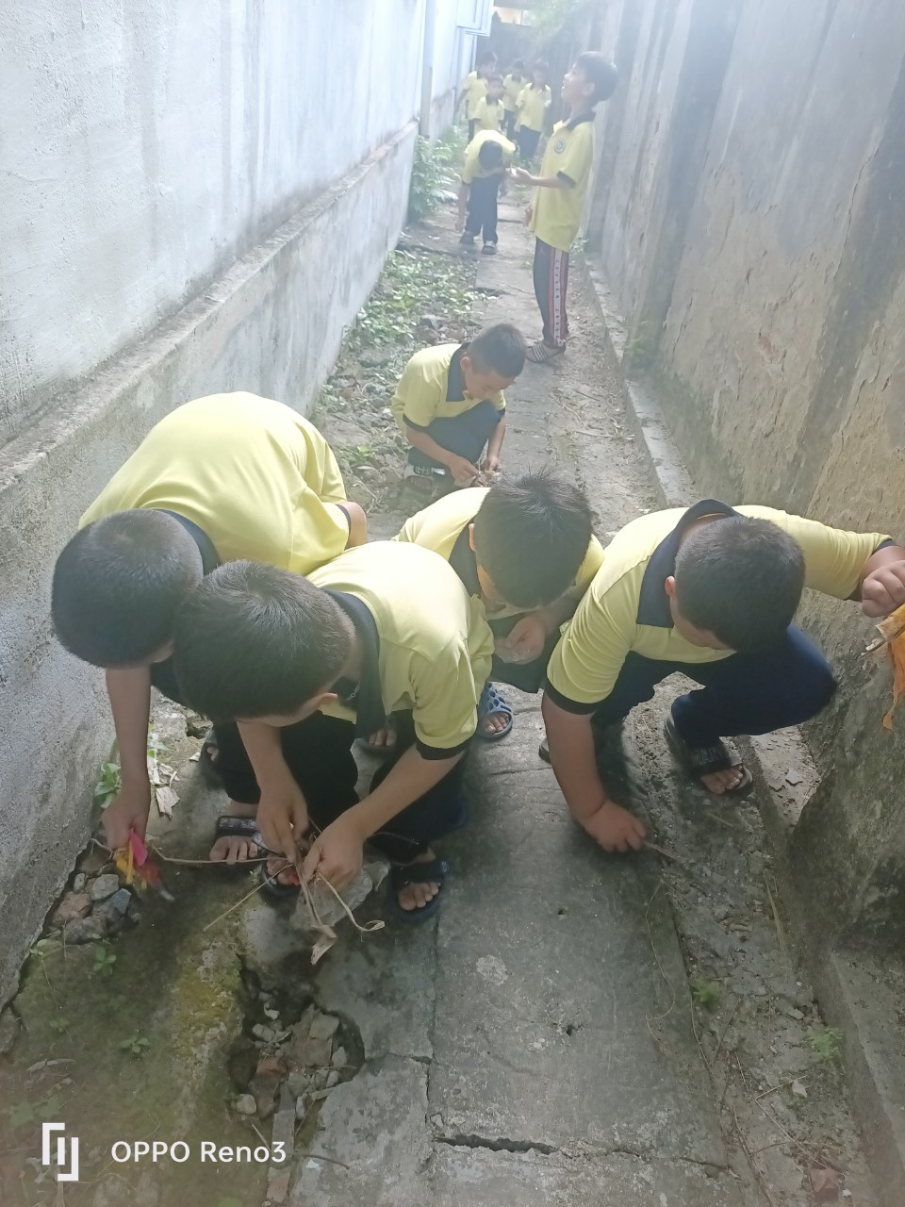

Slide 18
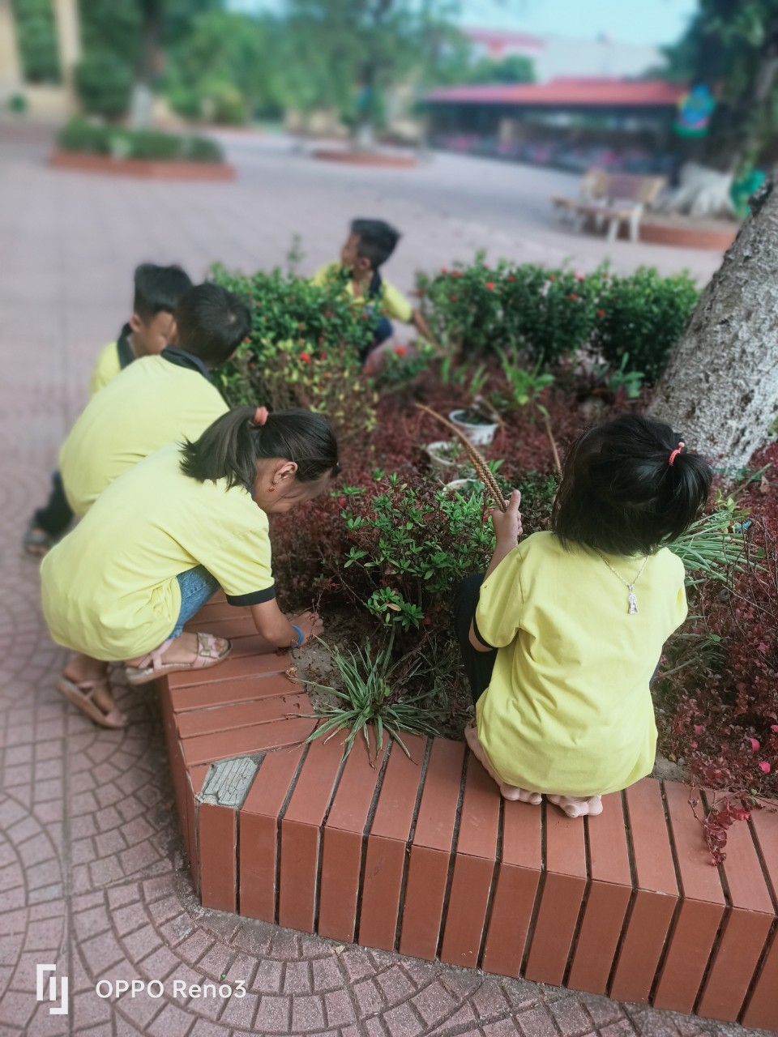

Slide 19
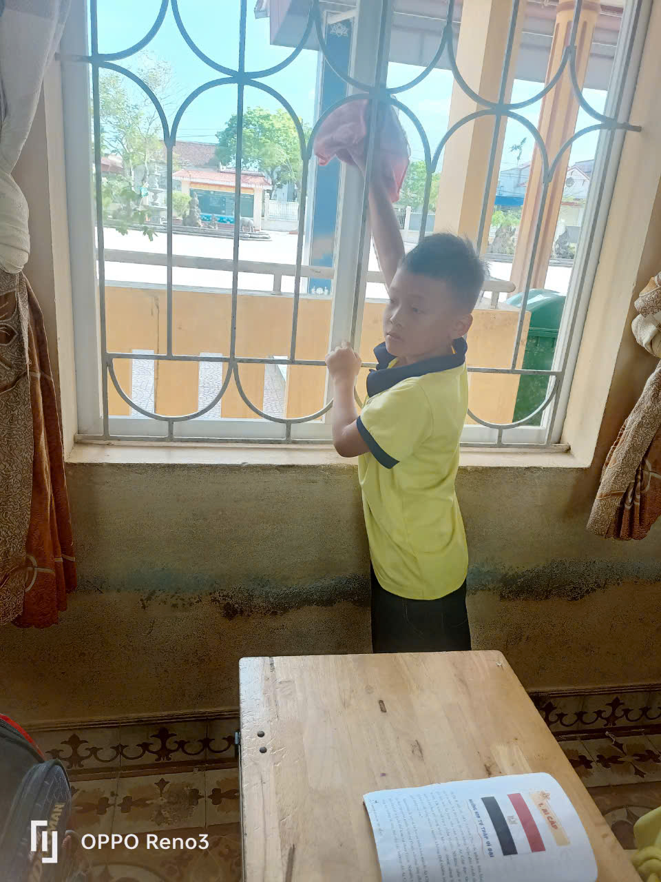

Slide 20
